Slide 1

ホテル日航ハウステンボス 様
～ １階MDF室 ネットワーク構成図 ～
ナバ開発株式会社 御中
2025年7月9日更新
株式会社メディアウェイブ

Slide 2
ホテル日航ハウステンボス様 1階MDF室／ネットワーク構成図（2025年7月9日更新）
業務用回線（手前側キャビネット）
メディア
ウェイブ光
ONU
YAMAHA RTX830
NETGEAR GS-108PE
SSID : NKAP400
スタッフWi-iFi用
スタッフWi-Fi用ルーター
ハブ
1階 総合事務所AP
[MW光サポートプラス]
CAF5209770167
SSID : NKAP300
1階 会議室AP
NTT
フレッツ光
NEC UNIVERGE IX2105
BUFFALO BS-GS2008P
NEC／PMS用
ONU
PMS用ルーター
客室事務所
ハブ
調達AP
CAF573245883（？）
ホテルSaas
HUTB-EXRT-JLA01
増築棟AP
NTT
フレッツ光
NEC
UNIVERGE WA2021
NEC UNIVERGE IX2105
YAMAHA RTX1210
男子更衣室AP
NEC／PMS用
ONU
ソフトバンクルーター
PMS用ルーター
業務Wi-Fiルーター
CAF5272540551
ホテルSaas
HUTB-EXRT-JLS01
Port 1
LAN 2
女子更衣室AP
メディア
ウェイブ光
ONU
YAMAHA RTX1220
NETGEAR JGS524E
業務用AP（清掃用）へ
一般業務用
一般業務用ルーター
メインハブ
[MW光サポートプラス]
CAF5274183534
YAMAHA RTX1210
業務用端末へ
一般業務用ルーター 予備機
I-O DATA
LAN DISKHDL4-XA4B
BUFFALO
BS-GSL2005
NAS
サイネージ用ハブ
1階サイネージほか
I-O DATA HDL2-AAX4WB
プロジェクター用ハブ
MDF室内 プリンター
NAS
ゲスト回線用キャビネット（奥側キャビネット）
BUFFALO
BS-GSL2005
1階プロジェクター
NTT
フレッツ光
TBA-1010A
ひかり電話用
ONU
トビラフォンBiz
PBX
電話回線
CAF5143319460
NTT
フレッツ光
ONU
YAMAHA NVR510
BUFFALO LSW4-TX-8EP
フロント・レストラン・売店
クレジット端末用
クレジット端末用ルーター
ハブ
CAF5218805383
外国語放送用（解約済み）から
クレジット端末用へ用途変更
BUFFALO VR-S1000
旧クレジット端末用ルーター
（未使用）
ONU
クレジット端末用
⇒ ルーター変更に伴い現在未使用
未使用回線（解約）
CAF5161475834
2024年10月23日
前田
2025年7月9日
前田
ホテル日航ハウステンボス 様
ネットワーク構成概要

Slide 3
ホテル日航ハウステンボス様 1階MDF室／ネットワーク構成図（2025年7月9日更新）
ゲスト用回線（奥側キャビネット）
メディア
ウェイブ光
YAMAHA RTX830
2階PoEハブ（NHSW204）へ
ONU
ゲスト用ルーター（上段）
ゲスト用／東系統
WAN
NHRT101
PORT 1
[MW光 V6]
CAF5230152499
PORT 2
2階PoEハブ（NHSW206）へ
メディア
ウェイブ光
YAMAHA RTX830
ONU
ゲスト用ルーター（中段）
2階PoEハブ（NHSW210）へ
ゲスト用／北系統・1階
WAN
NHRT102
PORT 1
[MW光 V6]
CAF5353665760
PORT 3
PORT 2
１階ゲスト用Wi-Fi
MDF室内／管理PC
BUFFALO BS-GS2016P
PoEハブ
1階AP（ゲスト用Wi-Fi）へ
PORT 16A
NHSW101
PORT 1～11
メディア
ウェイブ光
YAMAHA RTX830
BUFFALO BS-GS2008P
2階PoEハブ（NHSW215）へ
ONU
ゲスト用ルーター（下段）
PoEハブ
ゲスト用／西系統
WAN
NHRT103
PORT 1
PORT 8
NHSW102
PORT 7
[MW光 V6]
CAF5352154531
モックアップ用
MW光
（予定）
ONU
[MW光 サポートプラス転用予定(未開通)]
CAF5169870976
※ゲスト北系統から用途変更
※ぷららで仮開通中
未使用回線（解約）
ONU
CAF5155985943
2024年10月23日
前田
2025年7月9日
前田
ホテル日航ハウステンボス 様
ネットワーク構成概要

Slide 4
ホテル日航ハウステンボス様 ゲスト用回線／１階アクセスポイント配置図（2025年6月18日更新）
1階フロア内の既設アクセスポイント設置場所を表記しております
北庭
 | 設置場所 | AP名 | 設置機器
Ａ | 大浴場入口 | NKAP101 | WAPM-AG300N
Ｂ | 西側ＥＶ（4号機） ～ ラヴァンドル 通路 | NKPA102 | WAPM-AG300N
Ｃ | エトワール | NKAP103 | WAPM-AG300N
Ｄ | ベビールーム前 | NKAP104 | WAPM-AG300N
Ｅ | 旧ロビン前 | NKAP105 | WAPM-AG300N
Ｆ | あじ彩 （レジカウンター） | NKAP106 | WAPM-AG300N
Ｇ | 団体ロビー入口 （旧クローク側） | NKAP107 | WAPM-AG300N
Ｈ | ラヴァンドル （レジカウンター） | NKAP111 | WAPM-AG300N
Ｉ | メルカード前 ［2025年6月更新］ | PulicAP108 | WLX222
Ｊ | ロビー／ラウンジ （バゲッジキーパー側） | NKAP110 | WAPM-AG300N
Ｋ | 四季彩 | NKAP109 | WAPS-APG600H
発電機室
スプリンクラー室
受入機械室
四季彩
電気室
Ｋ
受水槽
サブエントランス
EPS
WC
WC
応接室
和食厨房
あじ彩
Ｆ
WC
団体ロビー
会議室
HR事務所
旧スワン
旧ロビン
Ｇ
倉庫
Ｄ
Ｅ
バゲッジルーム
MDF室
ONU
ルーター
PoEハブ
客室
事務所
ベビー
ルーム
喫煙室
メルカード
EV1
総合事務所
施設事務所
EV5
EV4
Ｂ
Ｉ
EVホール
EV2
EV3
Ｈ
ソレイユ
GM室
ふよう事務所
料飲倉庫
洋食厨房
ラウンジ
MDF室
倉庫
購買事務所
Ｃ
ラヴァンドル
フロント
フロント
バックオフィス
エトワール
スパ(男)
ロビー
エントランス
庭
Ａ
Ｊ
スパ(女)
WC
庭園
バゲッジキーパー
機械室
2025年6月23日
前田
ホテル日航ハウステンボス 様
１階Wi-Fiリニューアル工事

Slide 5
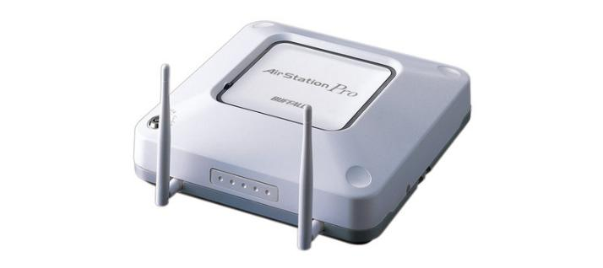
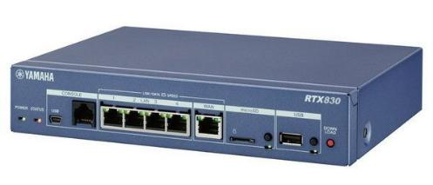
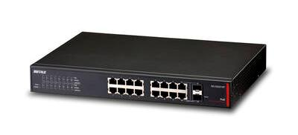
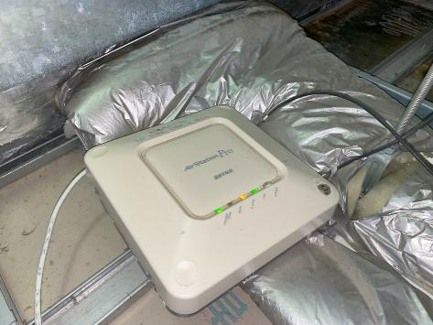
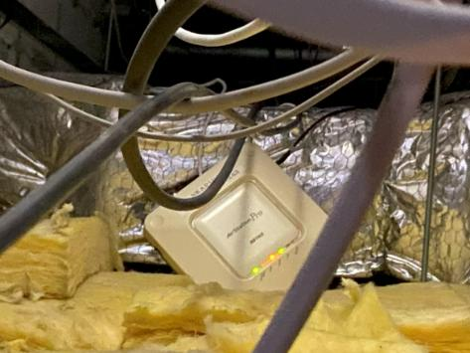
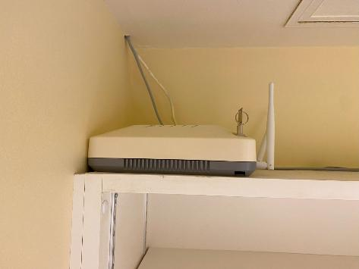
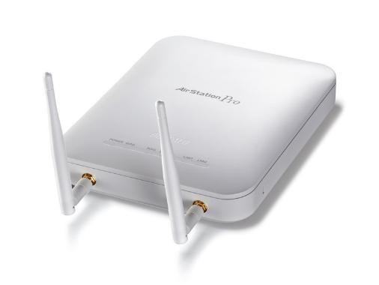
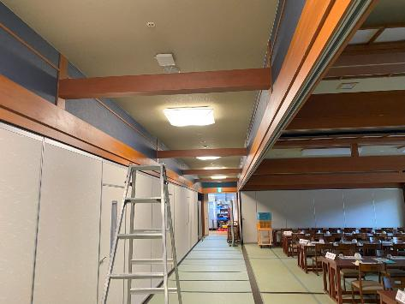
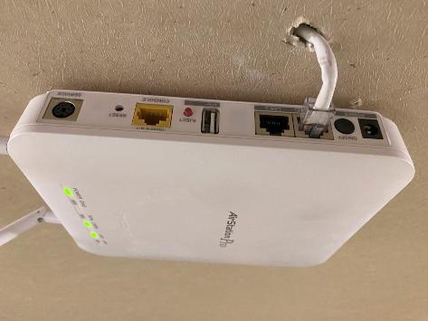
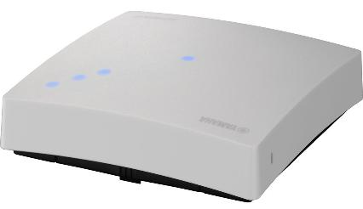
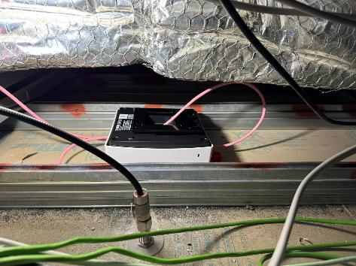
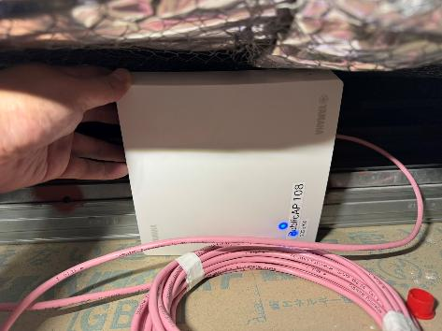
ホテル日航ハウステンボス様 ゲスト用回線／1階アクセスポイント既設機器（2025年6月18日更新）
＜１階 共用部･レストランほか＞
＜１階 MDF室＞
アクセスポイント
ルーター
PoEハブ
YAMAHA RTX830
BUFFALO BS-GS2016P
BUFFALO WAPM-AG300N
【設置台数】9台
【設置方法】天井裏設置
(A) 大浴場 (B) 西側EV前付近
(C) エトワール (D) ベビールーム前
(E) 旧ロビン前 (F) 日本料理 あじ彩
(G) 団体ロビー付近 (J) エントランス／ラウンジ
備え付け棚に直置き
(H) ラヴァンドル（レジカウンター）
▼WAPM-AG300N 設置写真（※設置例）
BUFFALO WAPS-APG600H
▼WAPM-APG600H 設置写真（四季彩）
【設置台数】1台
【設置場所】(K) 宴会場 四季彩 【設置方法】天井取り付け
▼WLX222 設置写真（メルカード前）
YAMAHA WLX222
［2025年6月更新］
【設置台数】1台
【設置場所】(I) メルカード前 【設置方法】天井裏設置
2025年6月23日
前田
ホテル日航ハウステンボス 様
１階Wi-Fiリニューアル工事

